Slide 2
Prenons la route ensemble
Qu’avons-nous à quitter ?…
Mettre notre confiance en Dieu…
Rendre grâce à Dieu qui marche avec nous…

Slide 3
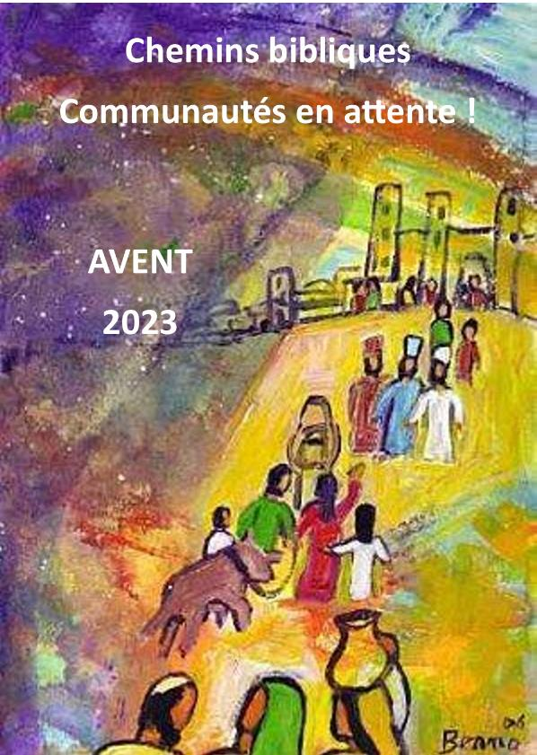
Communautés en attente En chemin avec Isaïe…
La communauté, un désir de Dieu…
Pourquoi avons-nous besoin de la vie communautaire ?
Qu’est-ce qui fait grandir la communauté ?

Slide 4
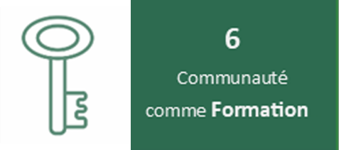
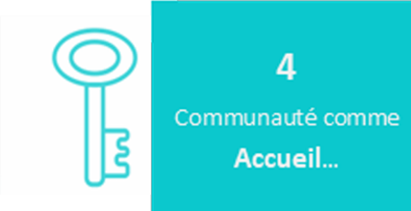
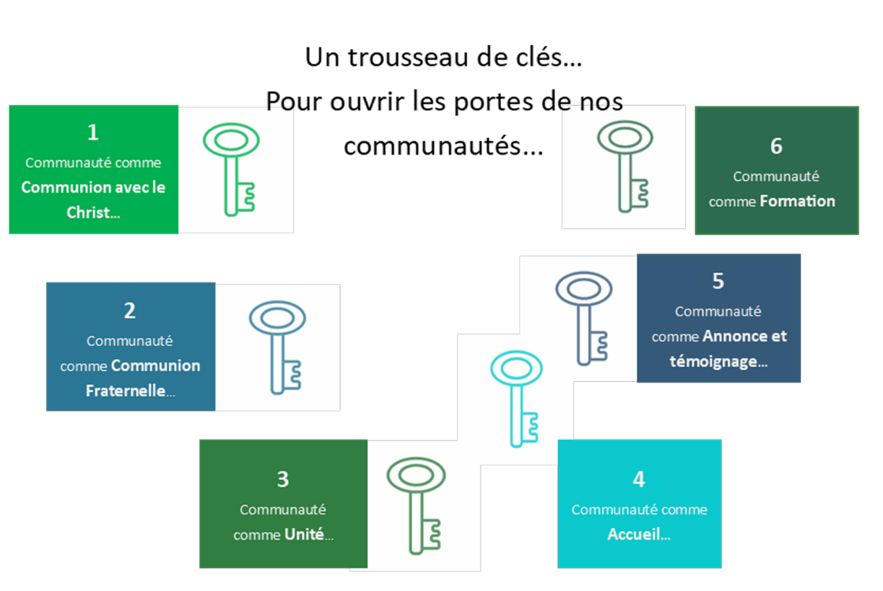
Communautés en conversion
Ouvrir les portes de nos communautés, repérer quels sont leurs fondements…

Slide 5
Nous sommes ici…
😎

Slide 6
Vous avez dit…
Eléments pointés dans les remontées suite aux échanges occasionnés par la proposition “Communautés en conversion” dans le temps du Carême…

Slide 7
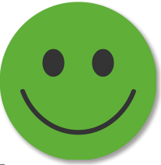
Communauté comme… - communion avec le Christ - communion fraternelle
Clés
1 et 2
Ce qui fait obstacle ou difficulté pour vivre la communion avec le Christ, la communion fraternelle …
Pour nous convertir à la communion avec le Christ, à la communion fraternelle, nous avons besoin de …
Etre à l’écoute de la Parole de Dieu et de la parole de l’autre…
Sortir de nos cercles d’habitués…
… d’audace pour faire le 1er pas et aller vers ceux que nous ne connaissons pas…
Oser exprimer sa prière…
Invoquer l’Esprit-Saint avant nos partages…
Construire la confiance prêtres/laïcs – prêtres/prêtres – laïcs/laïcs…
Le renouvellement (ou non renouvellement) des équipes …
De plus de temps de prière et de vivre les sacrements, en particulier le sacrement de réconciliation…
Vivre des temps conviviaux…
Se sentir jugé…
Dans ce que l’on fait : manifester sa joie d’aimer

Slide 8
Communauté comme… - unité - accueil
Clés
3 et 4
Pour nous convertir à la communion comme unité, comme accueil nous avons besoin de…
Développer des liens avec les autres religions…
Laisser place à toutes les sensibilités…
Les freins à l’unité…
Vivre des temps forts, mutualiser entre les paroisses ou l’espace…
Temps « gratuits » en paroisse, vivre la fête…
Améliorer la communication…
Sortir de nos zones de confort…
La joie de se rassembler…
De la volonté de faire un chemin de conversion, de se pardonner…
Les distances géographiques
La peur de prendre la parole…
Accepter la diversité, d’accueillir la différence comme une richesse…

Slide 9
Communauté comme… - annonce et témoignage - formation
Clés
5 et 6
Pour nous convertir à l’annonce et au témoignage, à la formation, nous avons besoin de…
Interpeller en direct pour inviter à vivre un temps de formation…
Faire place aux jeunes…
Cultiver la joie…
Ce qui constitue un frein à se former…
Provoquer les changements, les accepter, les accueillir…
nous former : c’est une nécessité…
Nous intéresser à la vie des gens…
Rechercher des temps pour vivre la proximité…
De participer, d’être présents aux évènements de la vie de nos villages, de nos quartiers…
L’éloignement de Troyes…

